Slide 1
과목_학년학기_단원 | suh_h_0302_03
차시명 | 05 컴퍼스를 사용하여 원을 그려 볼까요
파일명 | suh_h_0302_03_0005
검토 | 담당
수학팀 | 박종민
문서 HISTORY
번호 | 버전 | 문서 작성일 | 내용 비고 | 작성자 (내선번호) | 검토자
1 | V 1.0 | 2022.06.07 | 문서 발생 | 노유림
2 | V 1.0 | 2022.06.27 | 1차 수정 |  | 빅종민
3 | V 2.0 | 2022.06.28 | 2차 검토 및 수정 |  | 김예림
4 | V 3.0 | 2022.06.29 | 3차 수정 |  | 박종민
5 | V 4.0 | 2022.06.29 | 4차 검토 및 수정 |  | 김예림
6
7
8
9
10
11

Slide 2
학습 단계 | 파일명 | 페이지 정보 | 프레임 수 | 자료 형태 (동영상, 애니메이션, 노래)
 | suhi_h_0302_03_0005.html | 수학 익힘 52~53쪽 | 1 | Html5
총 프레임 수 |  |  | 1

Slide 3

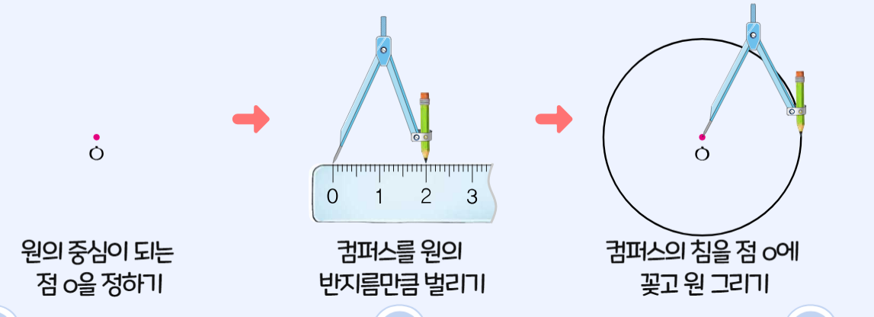

3-2
3. 원
suhi_h_0302_03_0005.html
05 컴퍼스를 사용하여 원을 그려 볼까요
Θ Description & Function
컴퍼스를 사용하여 원을 그려 볼까요 │ 52~53쪽
개념 정리
1
2
3
4
5
개념 정리 페이지
삽화에 텍스트 직접 삽입.
화살표 약물 사용.
#1
컴퍼스를 사용하여 원을 그리는 방법
#2
#3
ㅇ
ㅇ
0
1
2
3
원의 중심이 되는
점 ㅇ을 정하기
컴퍼스를 원의 반지름
만큼 벌리기
컴퍼스의 침을 점 ㅇ에
꽂고 원 그리기
삽화 파일명 | 삽화의 텍스트는 지우고 새로 작성. 한대희 3-2\app\resource\contents\lesson03\ops\3\images\3_4\3_4_5_01.svg, 3_4_5_02.svg, 3_4_5_03.svg

Slide 4

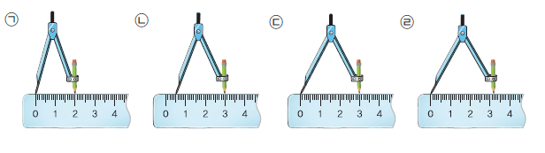







3-2
3. 원
suhi_h_0302_03_0005.html
05 컴퍼스를 사용하여 원을 그려 볼까요
Θ Description & Function
컴퍼스를 사용하여 원을 그려 볼까요 │ 52~53쪽
개념 정리
1
2
3
4
5
이미지에 텍스트 새로 쓰기 - 기호 약물 사용 - 자 눈금에 맞춰 숫자 쓰기
2. 풀이 확인 팝업창(다음 슬라이드)
3. 답 칸 클릭하면 답 나타남. 정답 확인 버튼은 정답 가리기로 토글 됨.
반지름이 3 cm인 원을 그릴 수 있도록 컴퍼스를 바르게 벌린 것을 찾아 기호를 써 보세요.
#1
0
1
2
3
4
0
1
2
3
4
0
1
2
3
4
0
1
2
3
4
#2
#3
삽화 파일명 | 삽화에 텍스트 직접 삽입. 한대희 3-2\app\resource\contents_sub\lesson03\ops\3\images\3_4\

Slide 5
3-2
3. 원
suhi_h_0302_03_0005.html
05 컴퍼스를 사용하여 원을 그려 볼까요
Θ Description & Function
컴퍼스를 사용하여 원을 그려 볼까요 │ 52~53쪽
개념 정리
1
2
3
4
5
[풀이 확인 버튼 클릭 시 나타나는 화면]
반지름이 3 cm인 원을 그릴 수 있도록 컴퍼스를 바르게 벌린 것을 찾아 기호를 써 보세요.
0
1
2
3
4
0
1
2
3
4
0
1
2
3
4
0
1
2
3
4
풀이
컴퍼스의 침과 연필심 사이를 3 cm에 맞게 벌린 것은 입니다.

Slide 6



3-2
3. 원
suhi_h_0302_03_0005.html
05 컴퍼스를 사용하여 원을 그려 볼까요
Θ Description & Function
컴퍼스를 사용하여 원을 그려 볼까요 │ 52~53쪽
개념 정리
1
2
3
4
5
이미지에 텍스트 새로 쓰기 - 말풍선 소스 사용 - 가운데 사각형과 겹치지 않도록 말풍선 크기 조절. 텍스트는 말풍선 크기 내에서 최대한 크게 삽입.
깜빡이는 손가락 약물 사용. - 클릭 시 정답 선과 빨간 텍스트 나타남.
풀이 확인 팝업창(다음 슬라이드)
정답 확인 버튼 클릭하면 답 나타남. 정답 확인 버튼은 정답 가리기로 토글 됨.
순서에 따라 컴퍼스를 사용하여 반지름이 2 cm인 원을 그려 보세요.
#1
컴퍼스의 침을 점 ㅇ에
꽂고 한쪽 방향으로
돌려 원을 그려.
컴퍼스의 침과
연필심 사이를 2 cm가
되도록 벌려.
#2
2 cm
ㅇ
#3
#4
삽화 파일명 | 삽화에 텍스트 직접 삽입. 한대희 3-2\app\resource\contents_sub\lesson03\ops\3\images\3_4\3_4_2.png

Slide 7
3-2
3. 원
suhi_h_0302_03_0005.html
05 컴퍼스를 사용하여 원을 그려 볼까요
Θ Description & Function
컴퍼스를 사용하여 원을 그려 볼까요 │ 52~53쪽
개념 정리
1
2
3
4
5
[풀이 확인 버튼 클릭 시 나타나는 화면]
순서에 따라 컴퍼스를 사용하여 반지름이 2 cm인 원을 그려 보세요.
컴퍼스의 침을 점 ㅇ에
꽂고 한쪽 방향으로
돌려 원을 그려.
컴퍼스의 침과
연필심 사이를 2 cm가
되도록 벌려.
2 cm
ㅇ
풀이
컴퍼스의 침과 연필심 사이를 2 cm로 맞춥니다.
컴퍼스의 침을 원의 중심 ㅇ에 꽂고 한쪽 방향으로 돌려 원을 그립니다.

Slide 8

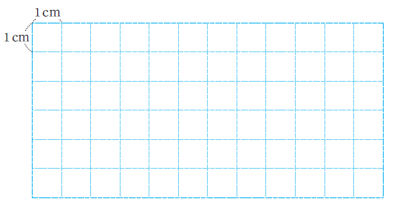
3-2
3. 원
suhi_h_0302_03_0005.html
05 컴퍼스를 사용하여 원을 그려 볼까요
Θ Description & Function
컴퍼스를 사용하여 원을 그려 볼까요 │ 52~53쪽
개념 정리
1
2
3
4
5
이미지에 텍스트 새로 쓰기 - 캐릭터 약물 사용 -말풍선 요소 사용
2. 풀이 확인 팝업창(다음 슬라이드)
3. 답 칸 클릭하면 답 나타남. 정답 확인 버튼은 정답 가리기로 토글 됨.
4. 깜빡이는 손가락 약물 사용. - 클릭 시 파란색 정답 원와 점 나타남.
컴퍼스를 사용하여 반지름이 각각 2 cm, 3 cm인 원을 맞닿게 그려 보세요.
#1
1 cm
1 cm
#4
#4
#2
#3
삽화 파일명 | 삽화에 텍스트 직접 삽입. 한대희 3-2\app\resource\contents_sub\lesson03\ops\3\images\3_4\3_4_3.png

Slide 9
3-2
3. 원
suhi_h_0302_03_0005.html
05 컴퍼스를 사용하여 원을 그려 볼까요
Θ Description & Function
컴퍼스를 사용하여 원을 그려 볼까요 │ 52~53쪽
[풀이 확인 버튼 클릭 시 나타나는 화면]
개념 정리
1
2
3
4
5
컴퍼스를 사용하여 반지름이 각각 2 cm, 3 cm인 원을 맞닿게 그려 보세요.
1 cm
1 cm
풀이
모눈 한 칸의 길이가 1 cm이므로 컴퍼스를 각각 모눈 2칸만큼, 3칸만큼 벌려서 원을 그립니다.

Slide 10

3-2
3. 원
suhi_h_0302_03_0005.html
05 컴퍼스를 사용하여 원을 그려 볼까요
Θ Description & Function
컴퍼스를 사용하여 원을 그려 볼까요 │ 52~53쪽
개념 정리
1
2
3
4
5
정답은 그림 위 원으로 표시.
2. 풀이 확인 팝업창(다음 슬라이드)
3. 답 칸 클릭하면 답 나타남. 정답 확인 버튼은 정답 가리기로 토글 됨.
4. 깜빡이는 손가락 약물 사용. - 클릭 시 파란색 정답 원 나타남.
원 모양인 피자의 일부가 있습니다. 남아 있는 피자 조각을 보고 원래의 피자 모양을 컴퍼스를 사용하여 그려 보세요.
#1
#4
ㅇ
#4
ㅇ
#2
#3
삽화 파일명 | 삽화에 텍스트 직접 삽입. 한대희 3-2\app\resource\contents_sub\lesson03\ops\3\images\3_4\3_4_4.png

Slide 11
3-2
3. 원
suhi_h_0302_03_0005.html
05 컴퍼스를 사용하여 원을 그려 볼까요
Θ Description & Function
컴퍼스를 사용하여 원을 그려 볼까요 │ 52~53쪽
[풀이 확인 버튼 클릭 시 나타나는 화면]
개념 정리
1
2
3
4
5
원 모양인 피자의 일부가 있습니다. 남아 있는 피자 조각을 보고 원래의 피자 모양을 컴퍼스를 사용하여 그려 보세요.
풀이
컴퍼스로 반지름을 재어 컴퍼스의 침을 원의 중심 ㅇ에 꽂고 원을 그립니다.

Slide 12


3-2
3. 원
suhi_h_0302_03_0005.html
05 컴퍼스를 사용하여 원을 그려 볼까요
Θ Description & Function
컴퍼스를 사용하여 원을 그려 볼까요 │ 52~53쪽
개념 정리
1
2
3
4
5
정답은 그림 위 원으로 표시. - 화살표 약물 사용
2. 답 칸 클릭하면 답 나타남. 정답 확인 버튼은 정답 가리기로 토글 됨.
3. 깜빡이는 손가락 약물 사용. - 클릭 시 파란색 정답 원 나타남.
다음은 원 모양의 교통 표지판입니다. 컴퍼스를 사용하여 교통 표지판과 크기가 같은 원을 그리고, 그린 방법을 말해 보세요.
#1
#3
ㅇ
방법
교통 표지판의 반지름만큼 컴퍼스를 벌려 원을 그립니다.
#2
삽화 파일명 | 삽화에 텍스트 직접 삽입. 한대희 3-2\app\resource\contents_sub\lesson03\ops\3\images\3_4\3_4_5.png

